Slide 1


第一节 大数定律
大数定律
依概率收敛定义及性质

Slide 2
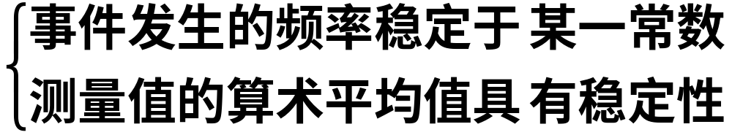

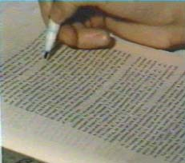

大数定律的客观背景
大量随机试验中
大量抛掷硬币
正面出现频率
生产过程中的
废品率
字母使用频率
……

Slide 3


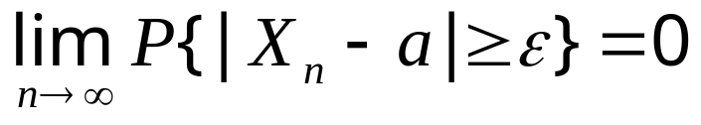
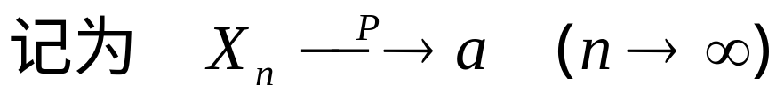
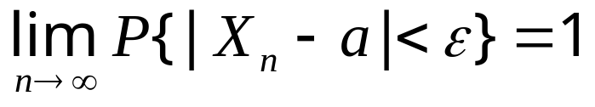
一、依概率收敛定义及性质
定义1.
依概率收敛不是通常微积分中的收敛
因此

Slide 4
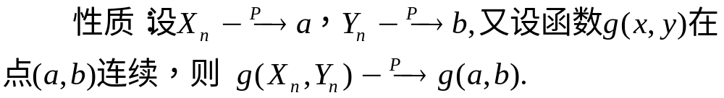
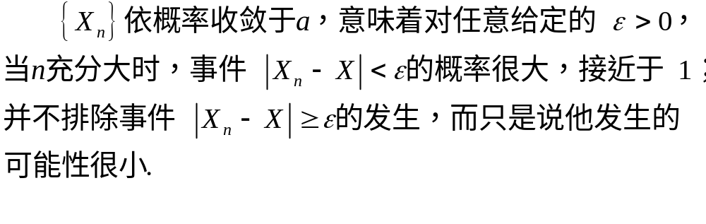
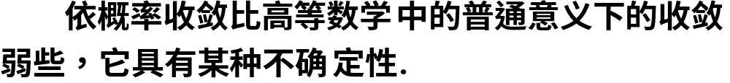
注意 :

Slide 5
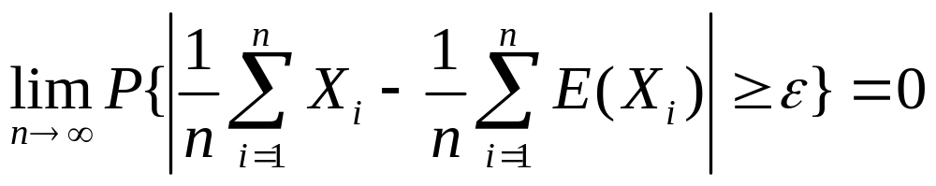
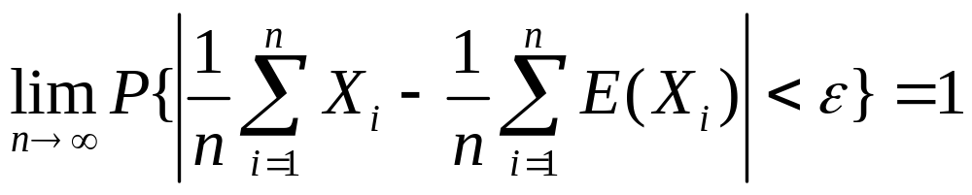
定义2.
(1)
(1)式等价于:
(2)

Slide 6
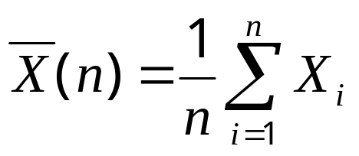
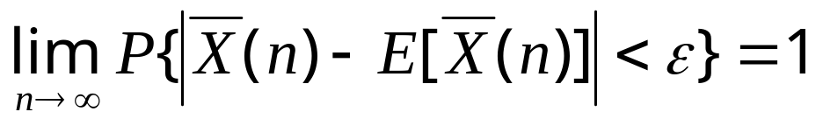
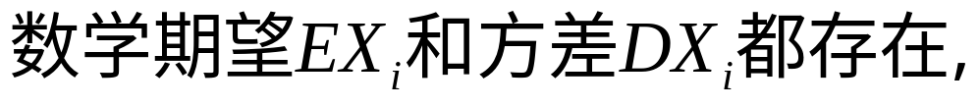
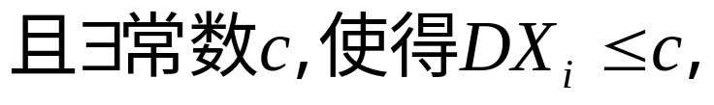
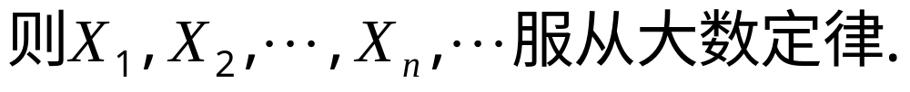

如果假设
(1)式又等价于:
(3)
服从大数定律的本质:
无穷随机变量序列的算术平均值的可能取值总是在数学期望平均值的附近
二、常用的大数定律
定理1.

Slide 7
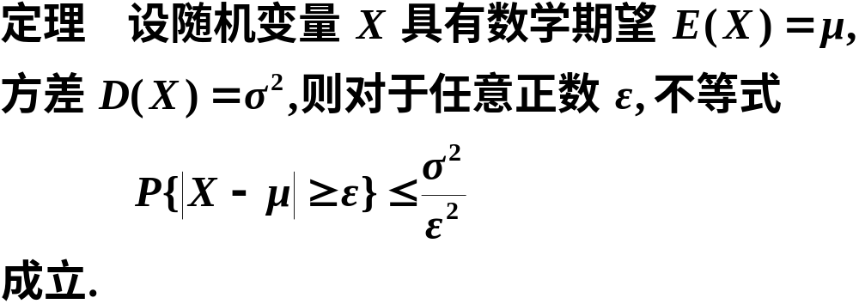
契比雪夫不等式
切比雪夫不等式

Slide 8
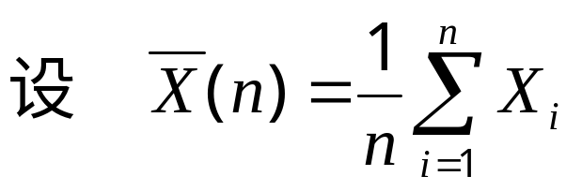
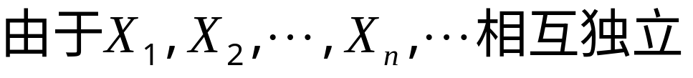
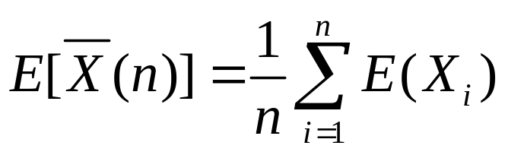
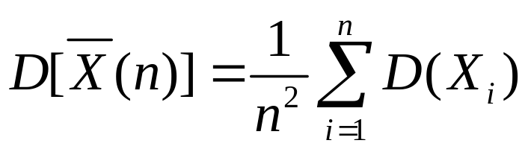
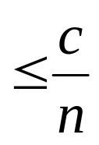

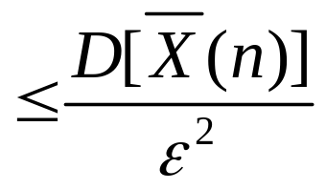
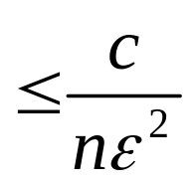
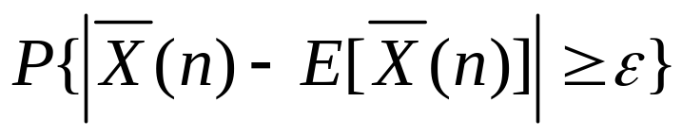

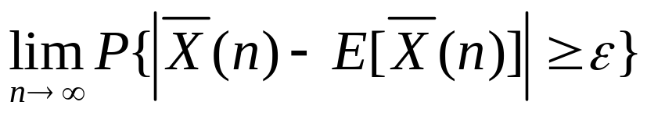

证明:
切比雪夫大数定律
所以
由切比雪夫不等式
即

Slide 9
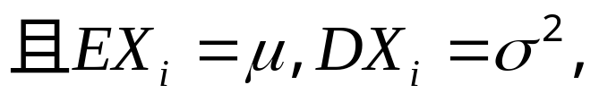
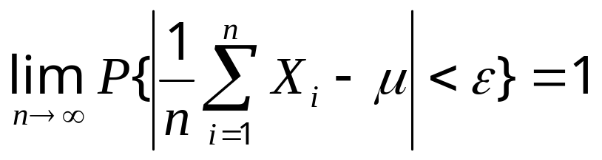
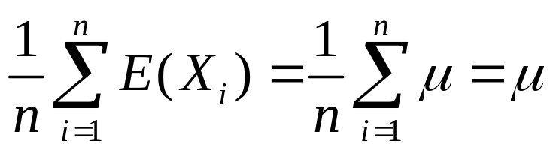
推论.
证明:
所以

Slide 10

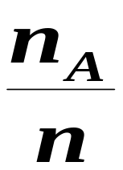
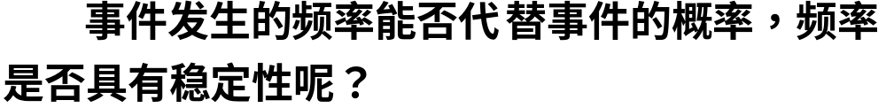
问题 :
设n_{A}是n重贝努里试验中事件A发生的次数，p是事件A发生的概率，
是事件A发生的频率.
伯努利

Slide 11
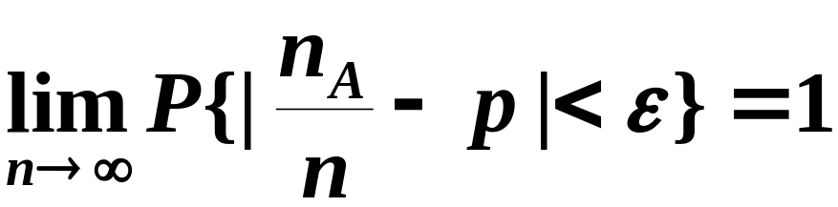
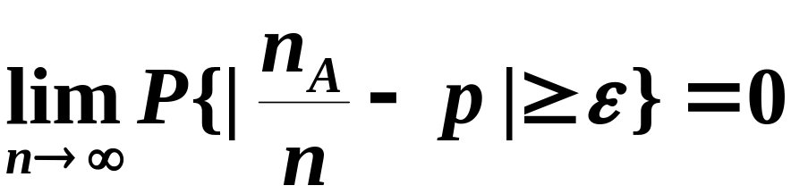
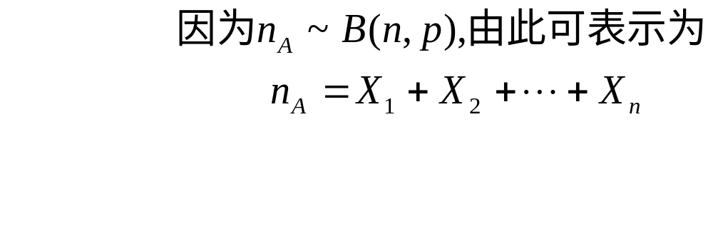
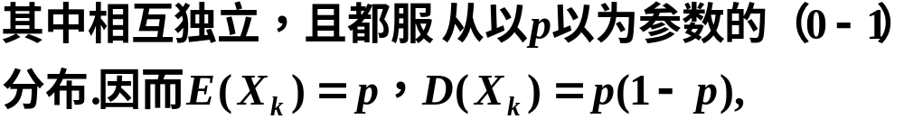
定理2（贝努里大数定律）
设 n_{A} 是n次独立重复试验中事件A发
生的次数，p是事件A在每次试验中发生
的概率，则对于任意正数ε> 0 ，有
伯努利
或
证明

Slide 12

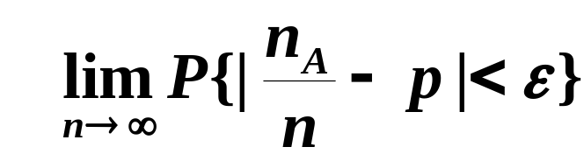
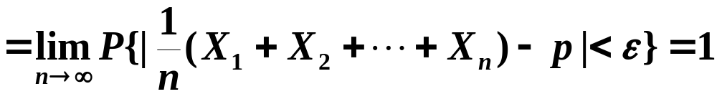
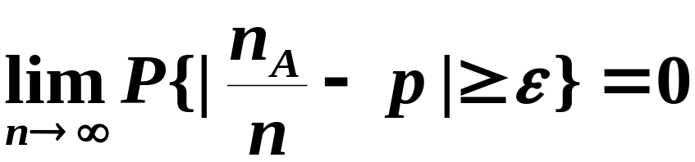
或
证毕
贝努里大数定律表明，当重复试验次数n充分大时，事件A发生的频率n_{A}/n与事件A的概率p有较大偏差的概率很小.

Slide 13
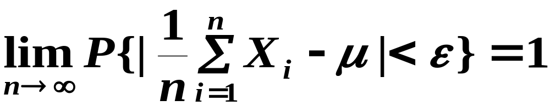
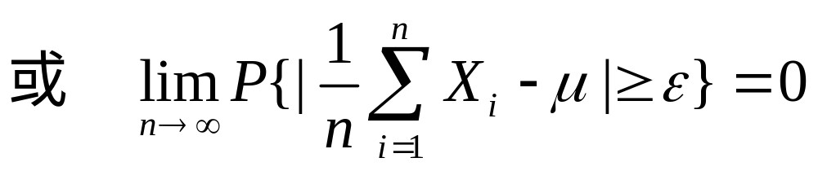
下面给出的独立同分布下的大数定律，不要求随机变量的方差存在.
定理3（辛钦大数定律）
设随机变量序列X₁,X₂, … 相互独立，服从同一分布，具有数学期E(X_{i})=μ, i=1,2,…， 则对于任意正数ε ，有

Slide 14
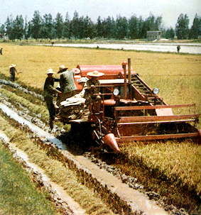
1、辛钦大数定律为寻找随机变量的期望值提供了一条实际可行的途径.
注
2、伯努利大数定律是辛钦定理的特殊情况.
3、辛钦定理具有广泛的适用性.
要估计某地区的平均亩产量 ，
要收割某些有代表性块，例如n 块
地. 计算其平均亩产量，则当n 较
大时，可用它作为整个地区平均亩
产量的一个估计.

Slide 15
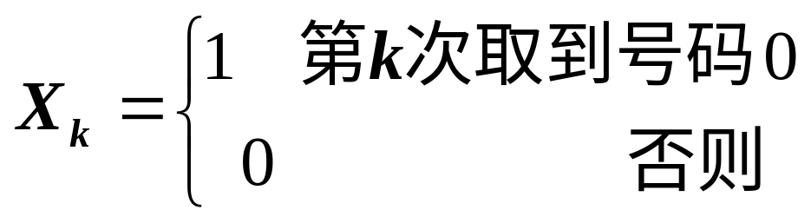
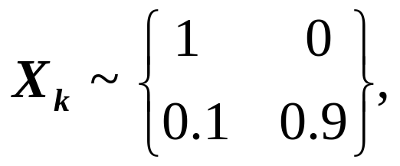
例1 在一个罐子中,装有10个编号为0-9的同样的球，从罐中有放回地抽取若干次，每次抽一个，并记下号码.
设
，k=1,2, …
问对序列{X_{k}}是否服从大数定律？
E(X_{k})=0.1,
k=1,2, …
解:
D(X_{k})=0.09,
k=1,2, …
诸X_{k} 独立同分布，方差和期望存在，且方差有上限，故服从大数定律.

Slide 16
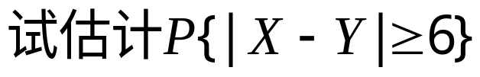
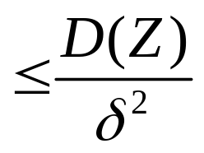





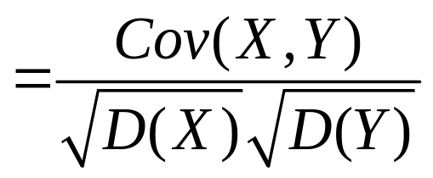
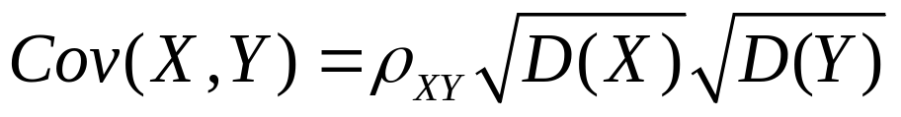


例2.
解:

Slide 17






